Slide 1
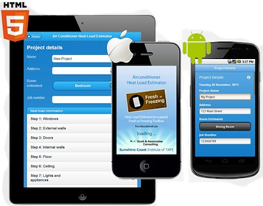

Desarrollo de Aplicaciones Web y Multiplataforma: Programación
DOCENTE: Daniel López Lozano

Slide 2
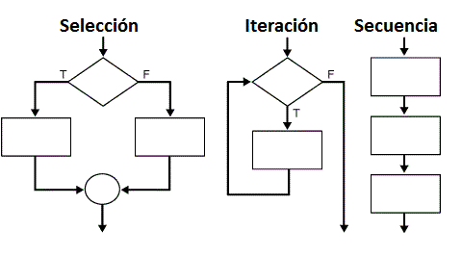
Tema 2. Estructuras de Control

Slide 3
Índice de contenidos
Estructuras de repetición
Bucle for
Bucle while
Bucle do-while

Slide 4
Estructuras de repetición
Las estructuras de repetición o bucles nos van a permitir ejecutar un bloque de código cero, una o más veces. Existen tres tipos de bucles:
Bucle for: Permite ejecutar un bloque de código un número fijo y conocido de veces.
Bucle while: Permite ejecutar un bloque de código 0 o más veces.
Bucle do-while: Permite ejecutar un bloque de código 1 o más veces.

Slide 5
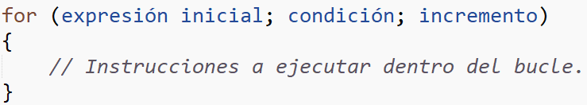
El Bucle for permite ejecutar un bloque de código un número fijo y conocido de veces.
Ese número fijo de veces se establece mediante un condición de <= ó =>.

Slide 6
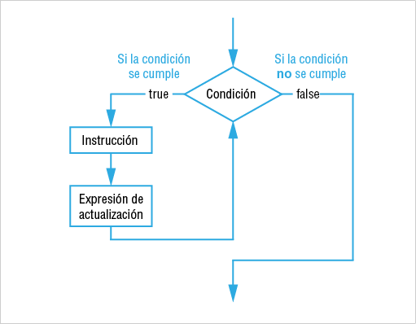
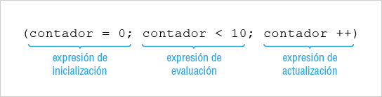
Esquemas for

Slide 7
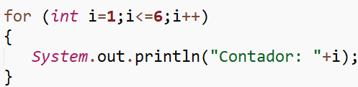
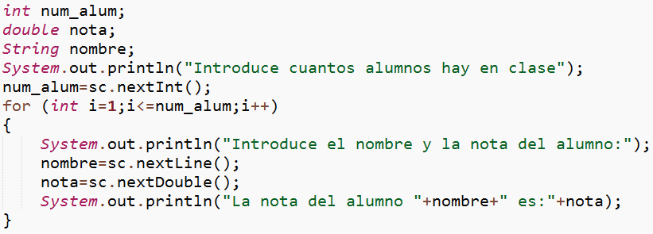
Ejemplos for

Slide 8
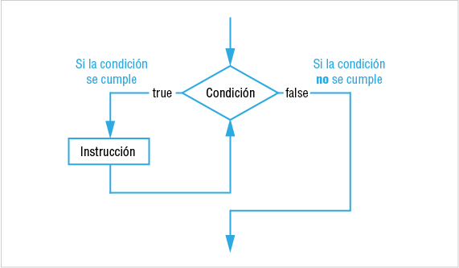
Con el bucle for, podemos repetir una tarea un número fijo de veces.
El bucle while permite crear bucles que se ejecutan cero o más veces de manera indefinida.

Slide 9
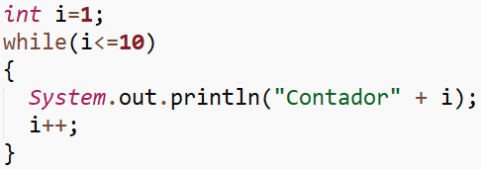
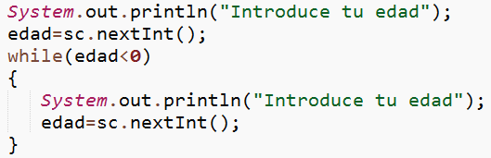
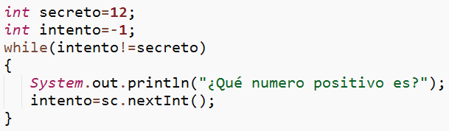
Ejemplos while

Slide 10
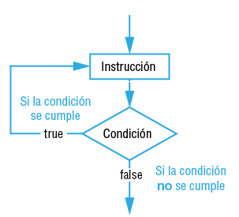
El bucle do-while es una variante del bucle while que se ejecuta siempre al menos una vez.
Permite escribir de manera más clara en ciertas situaciones

Slide 11
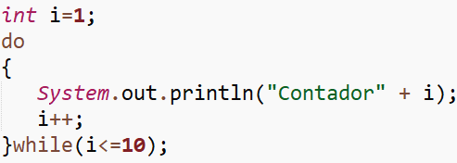
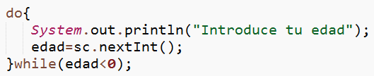
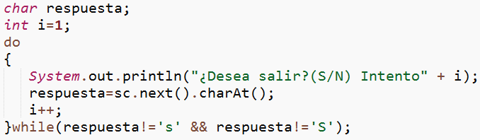
Ejemplos do-while

Slide 12
Realmente los 3 bucles son equivalentes y existe una teoría unificada que afirma que cualquier algoritmo se puede programar usando solo el bucle while.
Existen situaciones donde usar un bucle es más natural que usar otro, quedando en general un código más legible.
Algo parecido a los que nos sucede con if y switch.

Slide 13
Bibliografía
García de Jalón, j.: “Aprende Java como si estuvieras en primero”. Editorial TECNUN. 2000
Holzner, S.: “La biblia de JAVA 2”. Editorial Anaya Multimedia 2000.
Moreno Pérez, J.C.: “C.F.G.S Entornos de desarrollo” Editorial RA-MA. 2012
Wikipedia, la enciclopedia libre. http://es.wikipedia.org/ Última visita: Octubre 2018.
López, J.C.: “Curso de JAVA http://www.cursodejava.com.mx Última visita: Octubre 2018.
Documentación oficial Java JSE 8 http://docs.oracle.com/javase/8/ Última visita: Octubre 2015.
Programación en castellano: Java. http://www.programacion.net/java Última visita: Octubre 2015.

